Slide 1


软件测试工程师成长之路－软件测试高级实战技巧
掌握软件测试九大技术主题
《软件测试工程师成长之路－掌握软件测试九大技术主题》对各大高校已经学过软件测试理论教程，但不知道如何进入软件测试与质量保证领域的学生，有很强的引领作用；对引领各大软件公司软件测试工程师快速成长为资深软件测试工程师有很高的指导意义。欢迎全国各大高校使用本教程作为软件测试实践教学用书，同时也欢迎各大软件公司软件测试工程师购买本书，作为手头必备的快速查阅指南书籍。

Slide 2

软件工程师成长之路系列实践指南教程特点
软件工程师成长之路系列实践指南的目标：加快祖国信息化发展进程，使更多计算机软件爱好者走出迷茫与彷徨，让每一个有志于IT事业的人都能完成向软件工程师的转变。
系列丛书紧随人类认知发展，从零开始，配合该领域相关知识，让每一位读者都能在动手实践的同时获得成功的喜悦。
本书以实际项目为原型，以关键的理论与丰富的实践为指导，贯彻先进的项目管理理念与全程质量管理思想，并且列举大量的典型实例，让读者看懂与体会各种技术，并能使用这些技术自己去实践。
书籍官网：http://books.roqisoft.com/9test
追寻梦想的力量！ http://www.leaf520.com

Slide 3
<掌握软件测试九大技术主题>通过本书，我能学到什么
1.Web测试专题技术
2.Client测试专题技术
3.Mobile测试专题技术
4.国际化本地化测试专题技术
5.跨平台跨浏览器专题技术
6.Web安全测试技术专题
7.敏捷测试专题技术
8.软件自动化测试专题技术
9.压力与性能测试专题技术
10.自己如何动手实践
11.网页编程HTML
12. 网页脚本Javscript
13. 网页美化CSS
追寻梦想的力量！ http://www.leaf520.com

Slide 4
第9章 软件自动化测试
【本章重点】
  什么是压力测试和性能测试；
  如何设计压力、性能测试用例；
  通过“大学学籍管理系统”的实例来介绍如何设计自动化的压力、性能测试脚本，以及对测试结果的简单分析；

Slide 5
第9章 软件自动化测试
什么是压力、性能测试
性能在软件质量中起着至关重要的作用，例如，淘宝的在线支付、IM客户端、铁路网络购票系统等，对他们来说性能甚至比功能更加重要。
下面一段对话可以帮助对性能测试的重要性有初步的了解。
Jack是某产品的负责人、 Bob是测试工程师经理。
Jack接到了一个新的项目：“大学学籍管理系统”，并在与客户的讨论后，得到了客户对性能的要求。Bob根据Jack提出的需求，设计了相应的性能和压力测试用例。

Slide 6
第9章 软件自动化测试
什么是压力、性能测试
Jack提出需求：系统支持的最大并发登录人数。
Bob设计用例: 压力测试：50人并发，100人并发，500人并发，1，000人并发… 获得最大支持的并发登录人数。
Jack提出需求：登录时间不超过3s
Bob设计用例: 性能测试：登录时间<3s.
Jack提出需求：学生成绩查询时间不超过3s
Bob设计用例: 性能测试：
1)查询响应时间<3s;
2)最大并发登录人数并发登录系统，并发查询响应时间;
对话

Slide 7
第9章 软件自动化测试
什么是压力、性能测试
Jack提出需求：系统至少要支持100,000学生信息。
Bob设计用例: 性能测试：系统存在100,000学生时：
  登录时间;
  学生一览表页面响应;
  学生信息查询响应;
  学生成绩查询响应;
Jack提出需求：系统支持的最大学生信息数。
Bob设计用例: 压力测试：添加100,000学生信息，500,000学生信息… 获得最大支持的学生信息数量。
Jack提出需求：系统支持的最长工作时间（不重启系统的情况下）。
Bob设计用例: 压力测试：系统持续工作的最长时间。
对话

Slide 8
第9章 软件自动化测试
压力测试：
压力测试就是对软件系统持续加压的测试。通过持续加压，获得系统内所有组件的瓶颈点，最终得出系统的最佳服务级别（见图9-1 ）。
无法正常响应
瓶颈
数据库
持续加压
网页服务器
无法正常响应
瓶颈
其他服务器
无法正常响应
瓶颈
图9-1 压力试工作流程

Slide 9
第9章 软件自动化测试
性能测试：
性能测试是在正常、峰值、异常环境下，对软件系统各组件的性能指标的测试。例如，服务器的CPU利用率、CPU占用率，数据库响应速度等（见图9-2）。
组件测试
正常运行系统
组件性能指标
性能测试结果、
最佳服务级别
组件测试
峰值运行系统
组件性能指标
组件测试
异常运行系统
组件性能指标
图9-2 性能测试流程

Slide 10
第9章 软件自动化测试
压力、性能测试用例设计
压力、性能测试的测试用例也分为前提条件、数据输入、测试步骤（发送请求、检查响应）、清理数据。
由于压力、性能测试的特殊性，其重点在于准备多少数据、什么类型的数据、发送什么样的请求、什么样的发送方式、发送多长时间、那些是需要检查的响应。

Slide 11
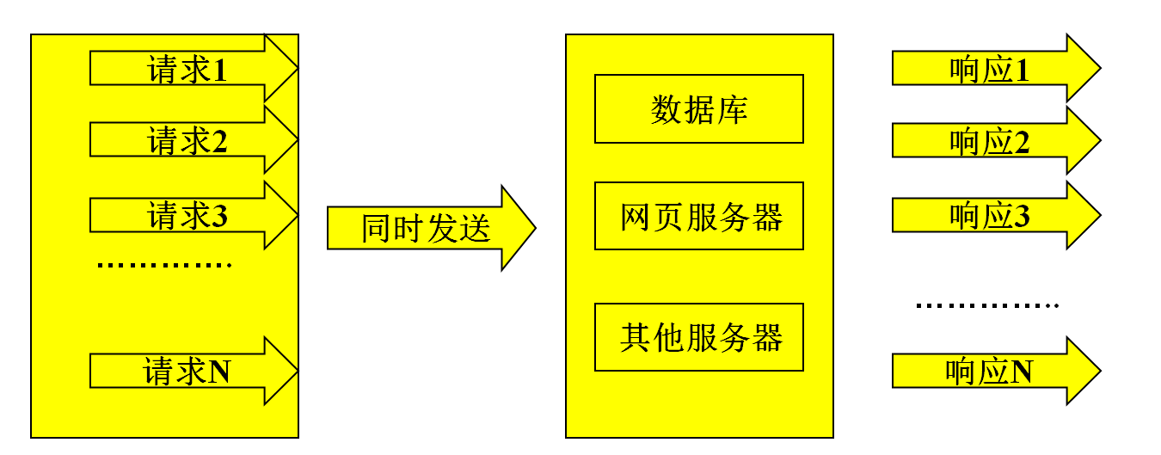
第9章 软件自动化测试
并发测试：
并发测试顾名思义就是同时（通常是1s内）发送N条测试请求，检查每条请求对应的响应以及相应服务器、数据库的性能指标（见图9-3）。
图9-3 并发测试流程1

Slide 12
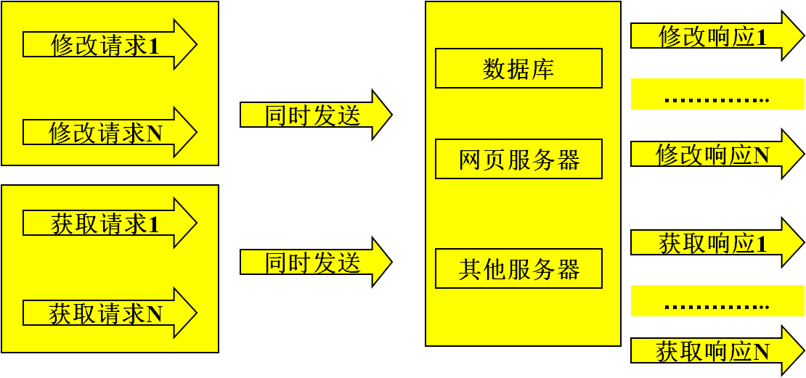
第9章 软件自动化测试
并发测试：
并发发送的请求通常是相同的请求。但是在测试Cache服务器时，并发会同时发送修改和获取的命令，来验证Cache服务器保存的数据是否始终是最新的 （见图9-4）。
图9-4 并发测试流程2

Slide 13
第9章 软件自动化测试
大数据的导入导出：
  大数据的导入导出在企业版的软件内非常常见，常见的有大量账号（几万，几十万）的导入和导出。
  大数据的导入导出的测试步骤虽然简单，但是为了能获得可靠的性能数据，需要多次导入不同数量的数据。以导入账号为例，需要分别导入1万账号，5万账号，10万账号，20万账号，50万账号。
  对每次导入的响应时间和服务器性能指标进行记录和比较。假如要进行压力测试，需要更多次的导入来获取组件的瓶颈。

Slide 14
第9章 软件自动化测试
大数据响应：
  大数据除了本身的测试外，还可以作为性能、压力测试的前提条件。
  大数据响应是指在大数据的前提下，网页、客户端、服务器的响应时间。例如，一个网页文档管理系统，当一个文件夹下存在50, 100, 1000, 10000个文件和子文件夹的时候，网页的响应速度；当客户端存在50,100,1000,10000个类似用户名时，对用户的搜索等。
  这类测试用例的重点在与准备大量测试步骤相关的、相应会返回的数据。例如，测试根据模糊用户名（用户名的前3位置）来搜索用户，就可以准备大量用户名前三位一致的账号。

Slide 15
第9章 软件自动化测试
压力、性能测试 – JMeter
由于性能、压力测试的特殊性，绝大部分的测试用例都需要借助自动化测试工具来完成。
测试工程师必须根据测试用例选择合适的自动化测试工具。
JMeter虽然不适合图形界面测试、客户端测试、服务器测试，但是它在性能、压力测试中可以被用来：
  准备测试所需要的大量数据；
  接受带有大数据的响应；
  并发发送请求；
  持续不间断加压；

Slide 16
第9章 软件自动化测试
单线程添加多个学生
当需要测试系统页面的加载速度、系统服务器和服务器的性能时，就需要添加大批量的用户了，下面仍以“大学学籍管理系统”为例，介绍如何通过单线程循环和多线程来添加、测试大批量学生。
单线程添加大批量学生通常是通过Loop Controller和Counter来实现的。

Slide 17
第9章 软件自动化测试
单线程添加多个学生
1. Loop Controller
Loop Controller可以使用Controller内的sampler以指定的次数进行循环。
（1）右键点击“Thread Group”-> “Add” –>“ Logic Controller” –>“ Loop Controller”添加一个“Loop Controller”（见图9-5）。
（2）配置Loop Controller，“Loop count”可以设置循环的次数。假如“Loop count”后的“Forever”被选上，就会一直循环（见图9-6）。
（3）拖动“Add user”请求至新添加的Loop Controller，松开鼠标，在弹出的菜单内选择“Add As Child”；或则右键点击“Add user”请求，选择“cut”，然后鼠标点击Loop Controller，选择“Paste”。同样，把“Delete user”也添加到Loop Controller内（见图9-7和9-8）。

Slide 18
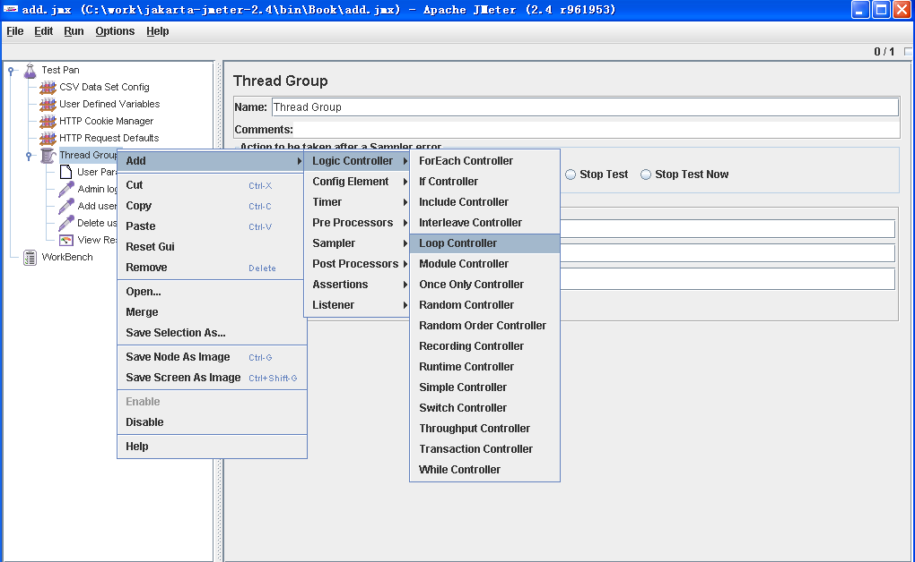
图9-5 添加Loop Controller

Slide 19
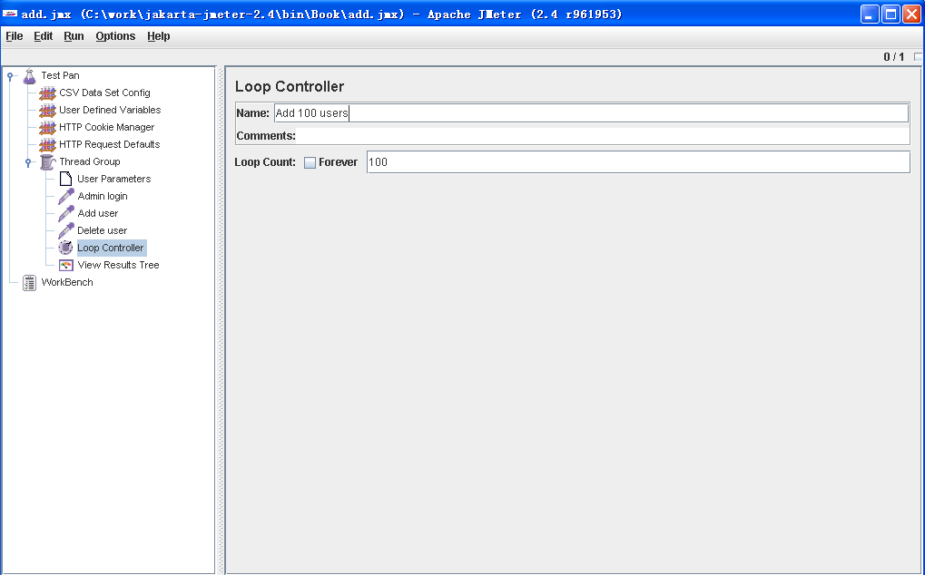
图9-6 Loop Controller

Slide 20
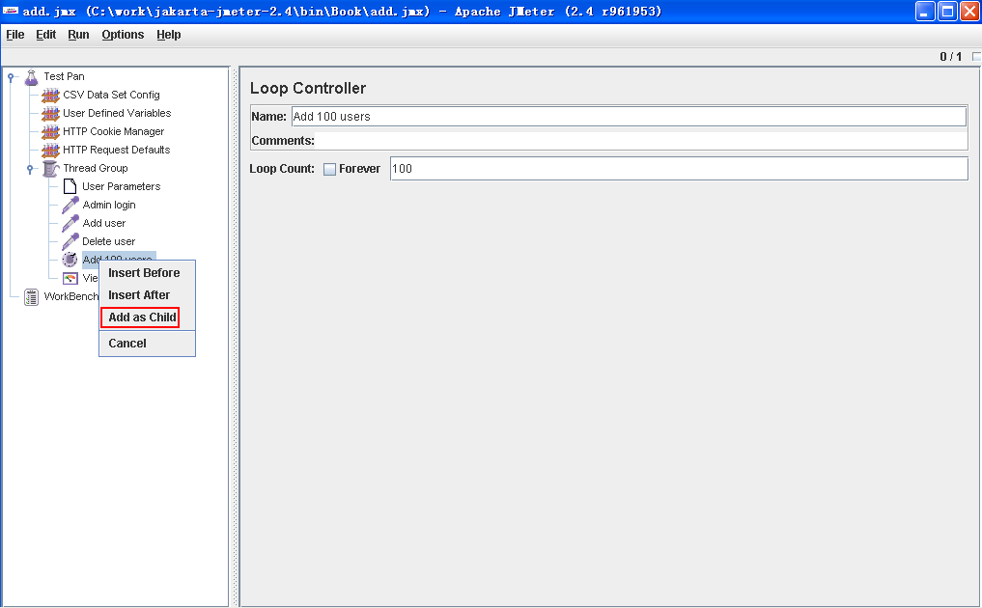
图9-7 Add as Child

Slide 21
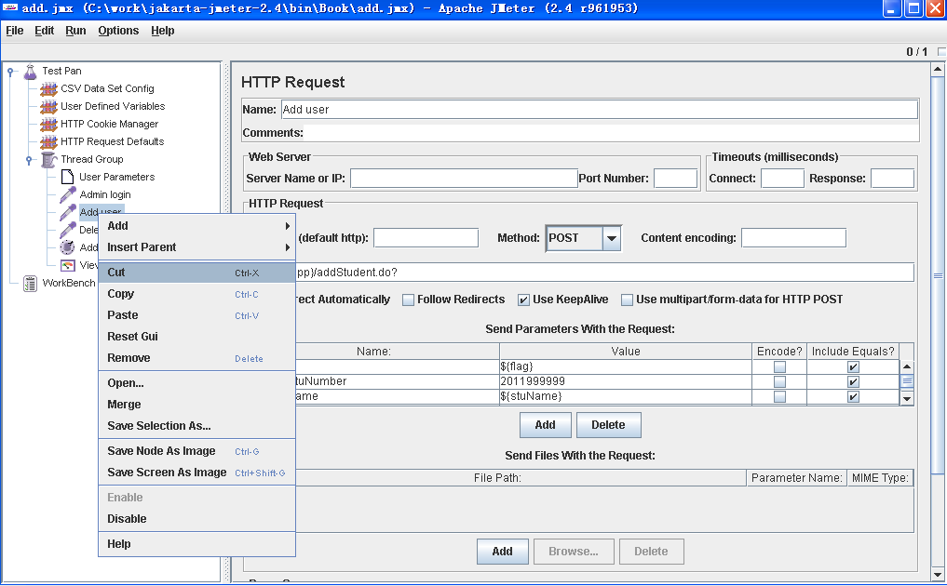
图9-8 Cut & Paste

Slide 22
第9章 软件自动化测试
单线程添加多个学生
2. Counter
Counter，允许用户设置最小数、最大数、步长。在使用者，从最小数开始，每次循环增加一个步长，直到循环结束。当循环次数大于最大数时，counter将不再增加。
（1）右键点击“Loop Controller”-> “Add” ->“Config Element”->“ Counter”，添加一个counter（见图9-9）。
（2）配置Counter，在新建100用户的实例中，可以设置最小值=1，最大值=100，步长=1，变量名=count：即Start=0，Increment=1，Maximum=99；Reference Name=count。（见图9-10）

Slide 23
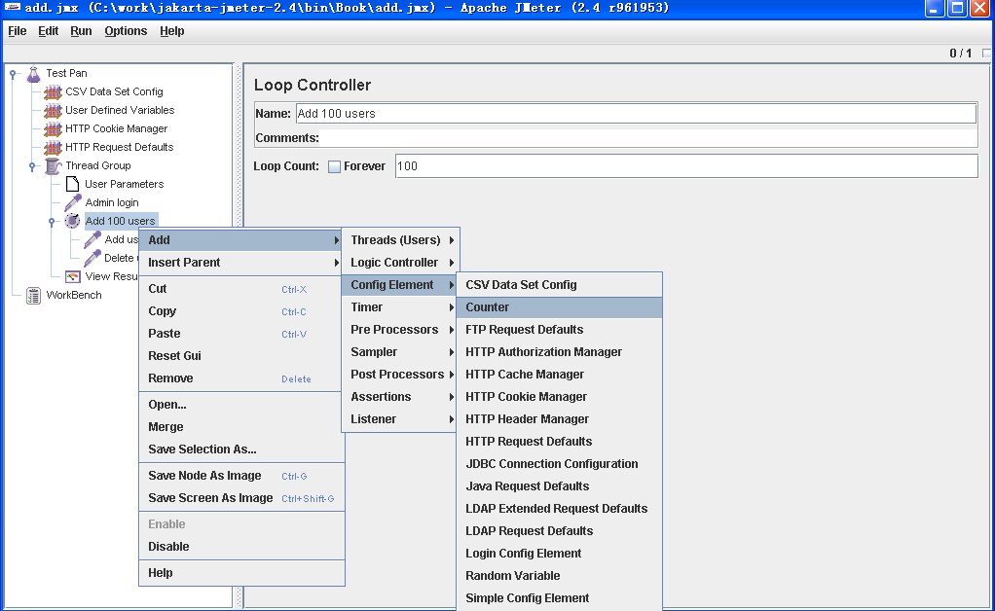
图9-9添加counter

Slide 24
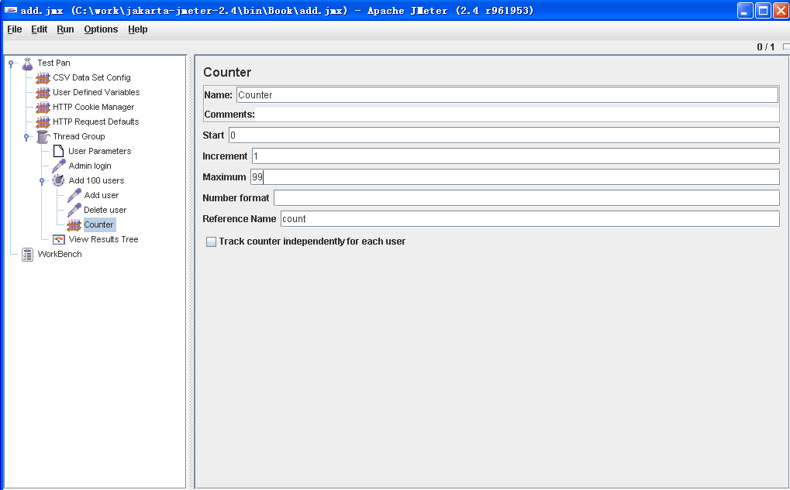
图9-10 设置Counter

Slide 25
第9章 软件自动化测试
单线程添加多个学生
2. Counter（续）
（3）修改“Add user”请求和“Delete user”请求的参数（见表9-1，9-2），以保证能创建100个新学生。Name：Add user${count}（见图9-11和9-12）
（4）调试JMeter脚本。如前文所说通过Disable/Enable “Add user”和“Delete user”请求来调试JMeter脚本，查看Loop Controller是否正常工作。
  Disable “Delete user”，Enable“Add user”
  Disable “Add user”，Enable “Delete user”

Slide 26
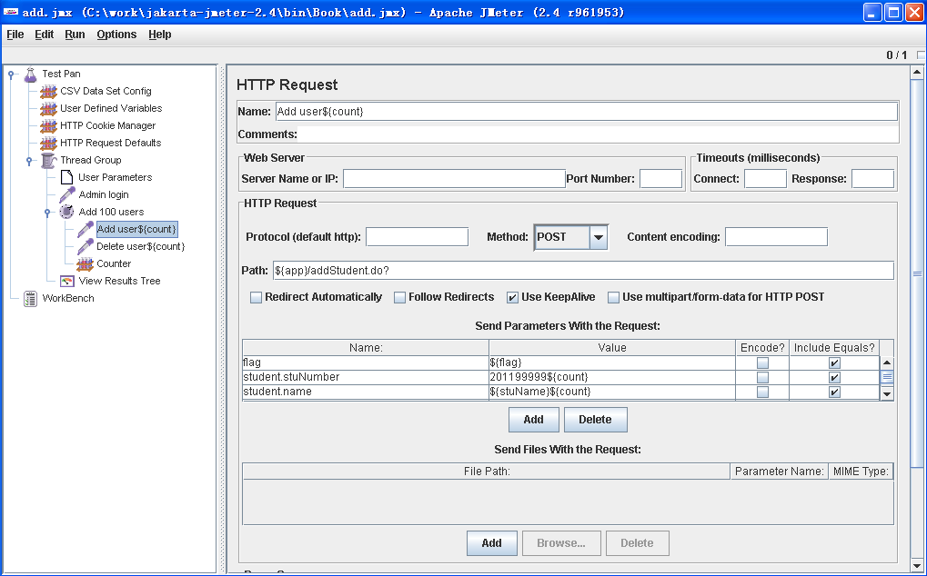
图9-11 修改“Add user”请求

Slide 27
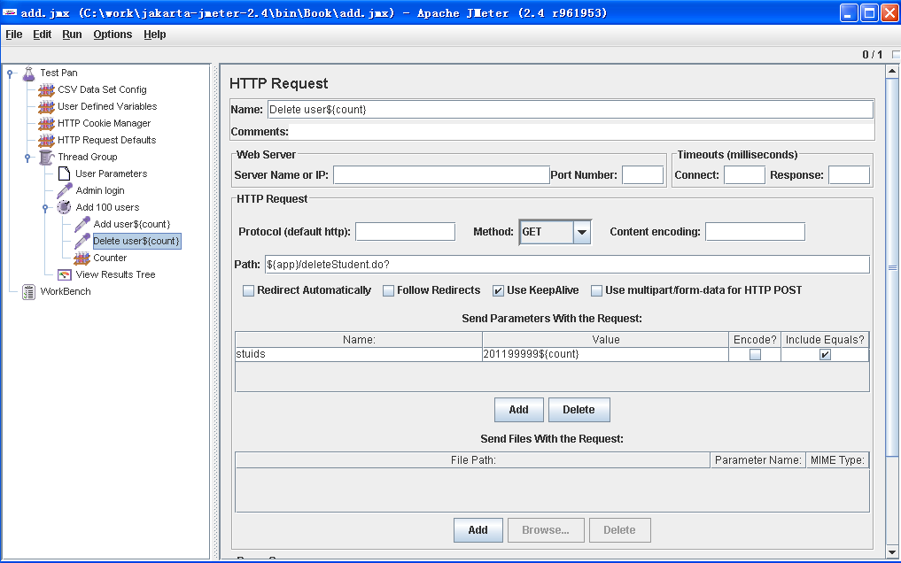
图9-12 修改“Delete user”请求

Slide 28
第9章 软件自动化测试
单线程添加多个学生
根据JMeter运行结果和在“大学学籍管理系统”内的实际结果，可知添加100新学生的脚本工作正常。假如需要经常修改用户，也可以把count的Maxmium，和Loop Controller的Loop Count设置成变量，放在User Parameters内。

Slide 29
第9章 软件自动化测试
多线程添加多个学生
多线程可以通过并发添加学生，通常可以使用CSV Data Set Config内配置的文件内容作为添加的学生信息。
(1) 使用Excel或则记事本创建user.csv文件，并且添加10条用户信息，保存文件。
(2) 创建一个新的JMeter文件：add1.jmx, 使用创建单个学生的各配置，添加一个新的CSV Data Set Config：
  Name：User CSV Data Set Config
  Filename: user.csv
  Variable Names: stuNumber, name, gender, city, idNumber,
  phone, postCard, email,address
  其他：默认值 (见图9-18)

Slide 30
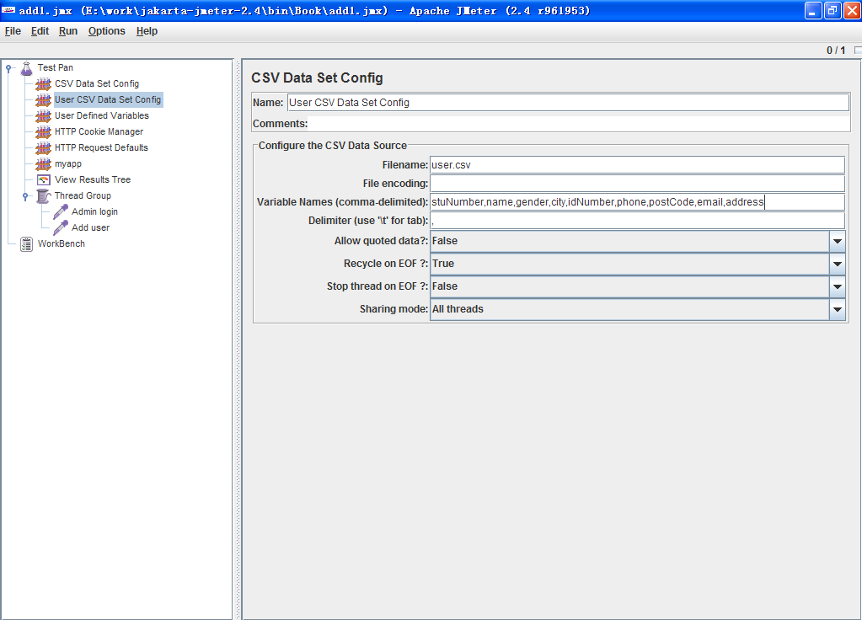
图9-18 User CSV Data Set Config

Slide 31
第9章 软件自动化测试
多线程添加多个学生
(3) 添加一个Thread Group，在Thread Group下添加 Admin login和Add user的HTTP request（见图9-19）。
(4)配置Thread Group：Loop count：10（见图9-20）。
(5)保存脚本，执行脚本（执行结果见图9-21和9-22）。

Slide 32
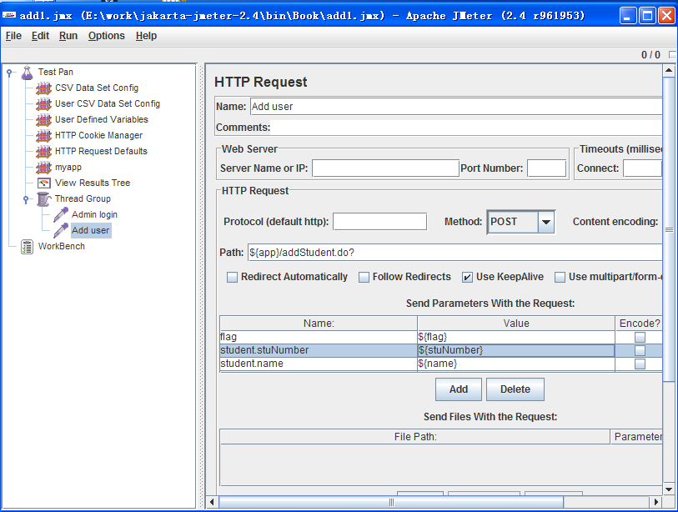
图9-19Add User request

Slide 33
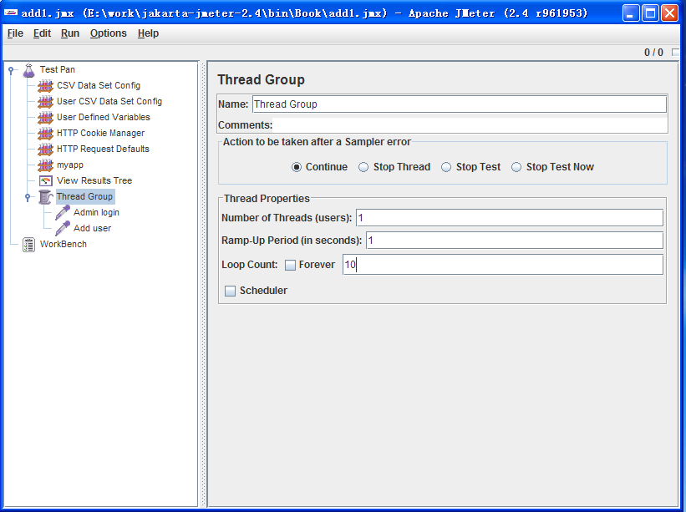
图9-20配置Thread Group

Slide 34
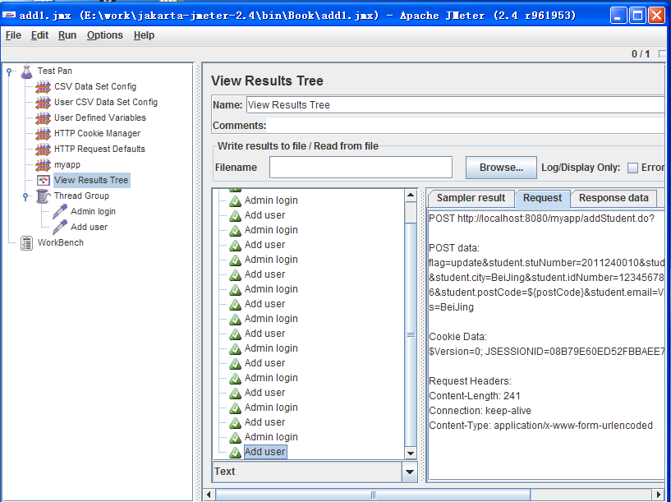
图9-21 JMeter运行结果

Slide 35
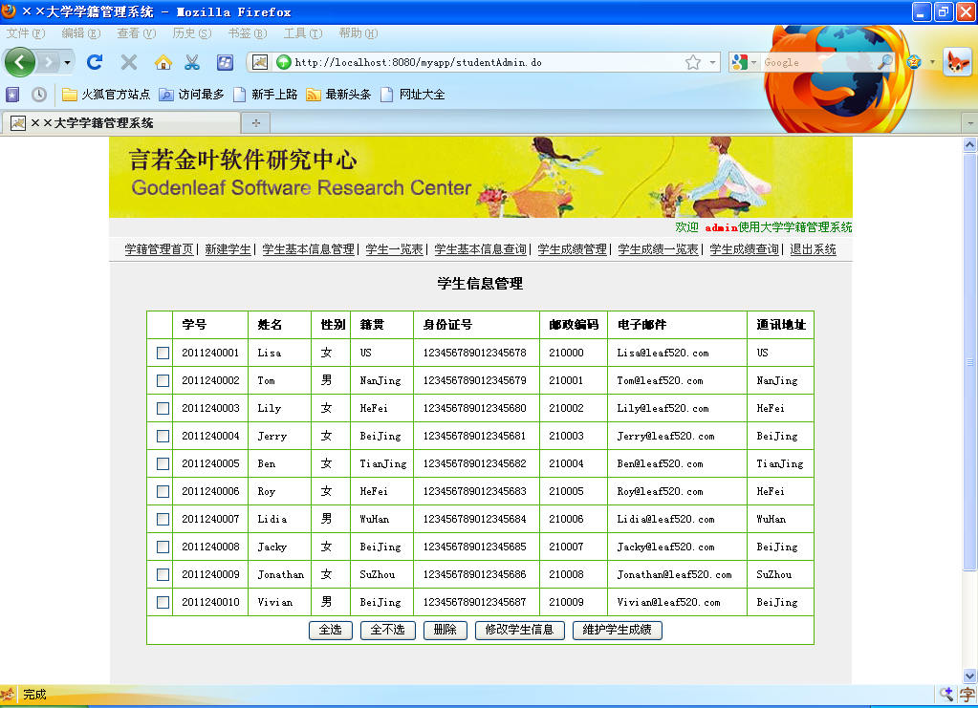
图9-22 “大学学籍管理系统”结果

Slide 36
第9章 软件自动化测试
生成测试报告
Aggregate report以表格的形式对每个不同的请求生成一条report。它可做分析多线程内各请求的性能。
生成测试报告：
  (1)右键点击“Test Plan”-> “Add”->“Listener”->“Aggregate Report”，添加一条“Aggregate Report” （见图9-23）。
  (2)删除学生，执行JMeter脚本，查看Aggregate Report。（见图9-24）。
由运行结果，可以看到所有运行请求的平均运行时间、最短运行时间、最长运行时间等等。

Slide 37
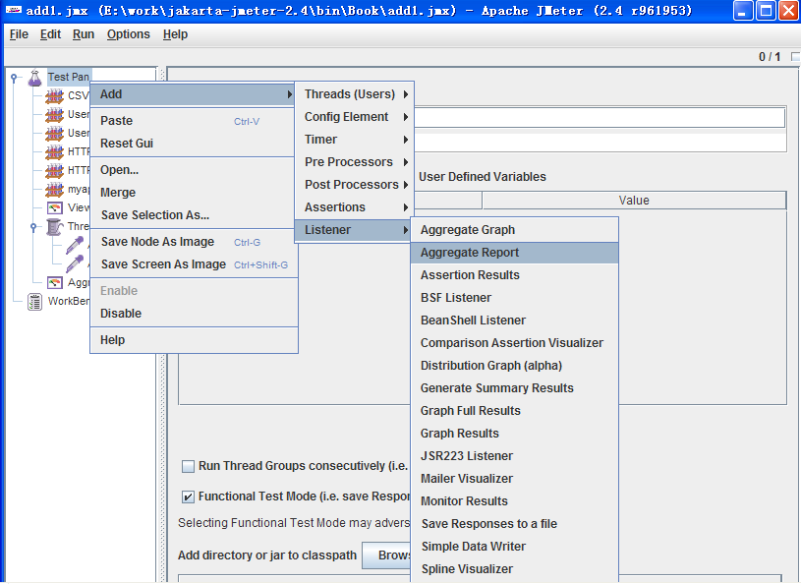
图9-23添加Aggregate Report

Slide 38
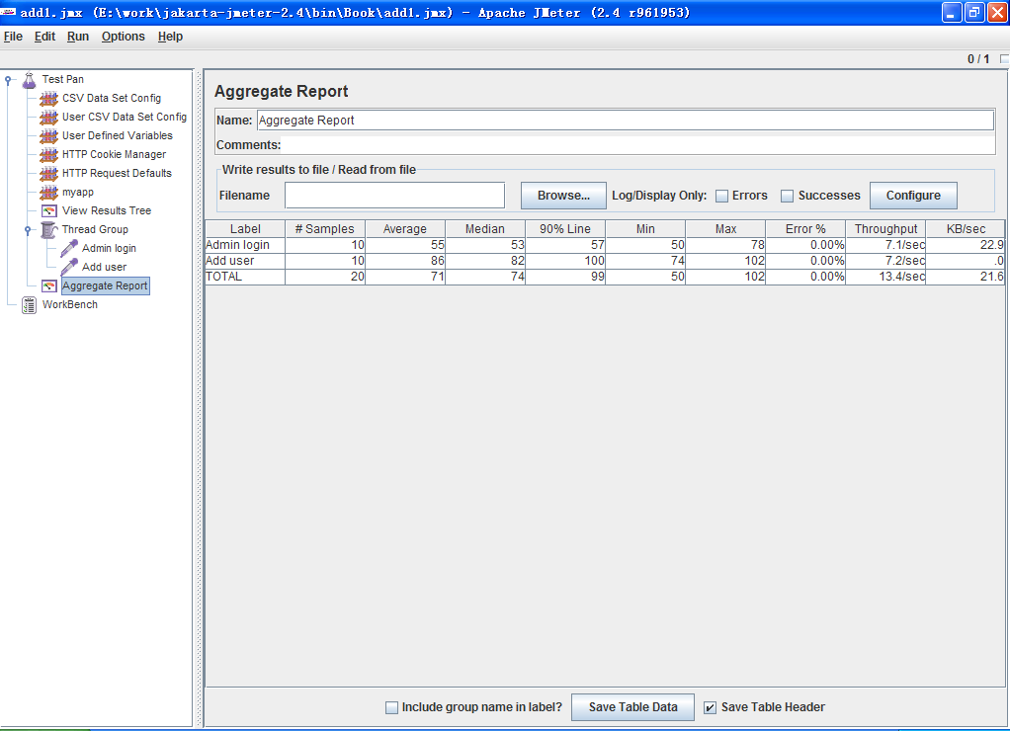
图9-24Aggregate Report

Slide 39
第9章 软件自动化测试
分析测试报告
分析测试报告是至关重要的一环，分析结果应该直接、清晰的反应被测试内容的性能。因此，分析报告内除了提供测试所得各项数据外，更重要的是提供各种的性能比较图，这可以使被测试内容的性能一目了然。
下面以“大学学籍管理系统”的并发添加学生为例（见教材9.4.2）。

Slide 40
言若金叶软件研究中心－可供读者练习软件测试的在线应用
1).言若金叶软件研究中心官网 http://www.leaf520.com
与备份网 http://leaf520.roqisoft.com
2).诺颀软件论坛 http://www.leaf520.com/bbs
与备份网 http://leaf520.roqisoft.com/bbs
3).诺颀软件测试团队 http://qa.roqisoft.com
4).言若金叶精品软件著作展示官网
http://books.roqisoft.com
5).言若金叶全国软件工程师培训官网
http://training.roqisoft.com
6).言若金叶全国软件工程师认证官网
http://certificate.roqisoft.com
7).言若金叶自主软件研发：全球知识合作在线跟踪系统
http://www.worksnaps.net
8).城市空间 Oricity http://www.oricity.com
9).诺颀软件 Roqisoft http://www.roqisoft.com
10).诺颀电子杂志 http://jsebook.roqisoft.com
追寻梦想的力量！ http://www.leaf520.com

